Slide 1

C#编程基础

Slide 2
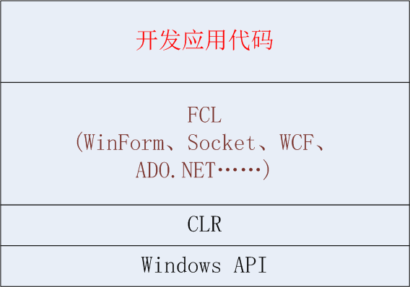
.NET整体开发框架

Slide 3
学习FCL
直接在MSDN输入Namespace搜索可以快速了解FCL类库。
或是登录MSDN，检索.NET FrameworkAPI。
https://docs.microsoft.com/zh-cn/dotnet/api/?view=netframework-4.7.2

Slide 4
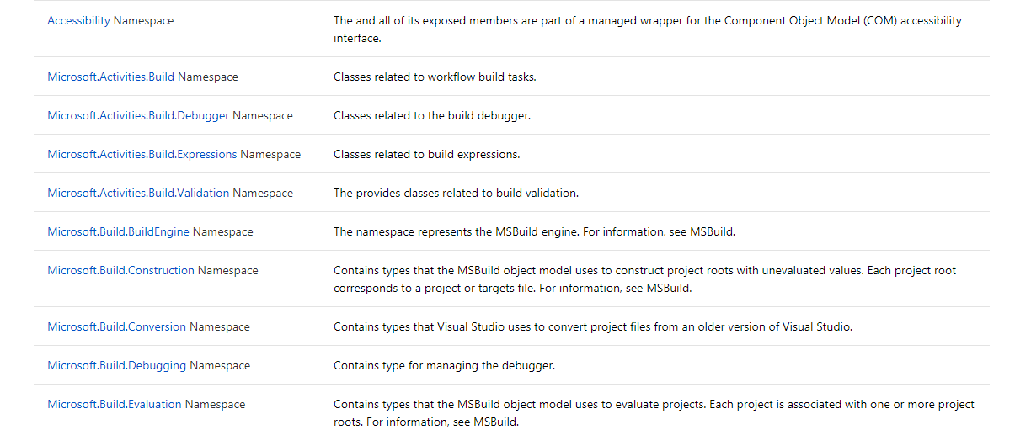
学习FCL
快速浏览，了解各个程序集功能。

